Slide 1
Kaupunkiympäristötoimialan toimintasuunnitelma 2021-2024
Kaupunkiympäristötoimialan strateginen sopimus vuosille 2021-2024 ja kaupunkiympäristölautakunnan operatiivinen sopimus vuodelle 2021
Kylk 29.9.2020

Slide 2
Esittelijän täydennetty päätösesitys
Kaupunkiympäristölautakunnan alaisten investointien määrää korjataan joulukuun toimeenpanon yhteydessä 0,594 milj. euroa > 0,52 milj. euroa. Investointirahaa autoihin varataan 20.000 euroa (eläinhoitolan auto) ja pysäköintitoiminnan autoihin varattu 74.000 euroa jää investointirahoista pois ja korvataan käyttötalouden vielä selvityksessä olevalla leasingmaksulla.
Operatiivisen sopimuksen asemakaavoitusohjelmaan lisäys: Tavoitteena on, että vähintään 80 % hyväksymiskäsittelyyn ohjelmoiduista kaavoista etenee valtuuston hyväksymiskäsittelyyn.
Teknisluonteiset korjaukset strategiseen ja operatiiviseen sopimukseen seuraavilla dioilla.

Slide 3
Lisäksi strategiseen sopimukseen tehdään seuraavat teknisluonteiset korjaukset
Toimintaympäristön muutostekijät (s.2): suluissa oleva teksti muutetaan muotoon (raitiotie ja bussien runkolinjasto)
Tavoite KV2, kuvateksti (s. 18): superbussilinja –maininta poistetaan
Tavoite KH3, kuvateksti (s. 26): Uittamon Kannuskatu muutetaan muotoon Uittamon täydennys
Vuosille 2021-24 kävelyn vuotuiset kasvuprosentit ovat 2,0 % ja pyöräilylle 5,2 %

Slide 4
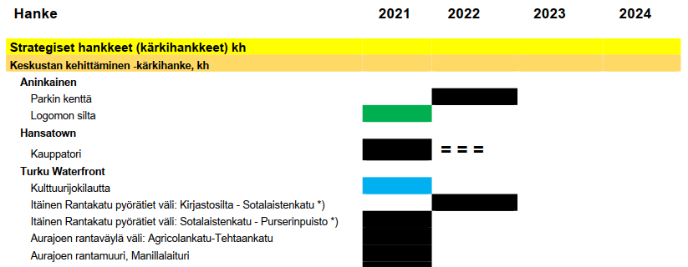
Lisäksi operatiivisen sopimukseen tehdään seuraavat teknisluonteiset korjaukset
Infran suunnitteluohjelma (s. 27): Itäisen Rantakatu pyörätie välillä Kirjastosilta – Sotalaistenkatu suunnitellaan vuonna 2021 ja välillä Sotalaistenkatu – Purserinpolku vuonna 2022

